Slide 1
الرافعات
طه السلمان – تاسع أ

Slide 2
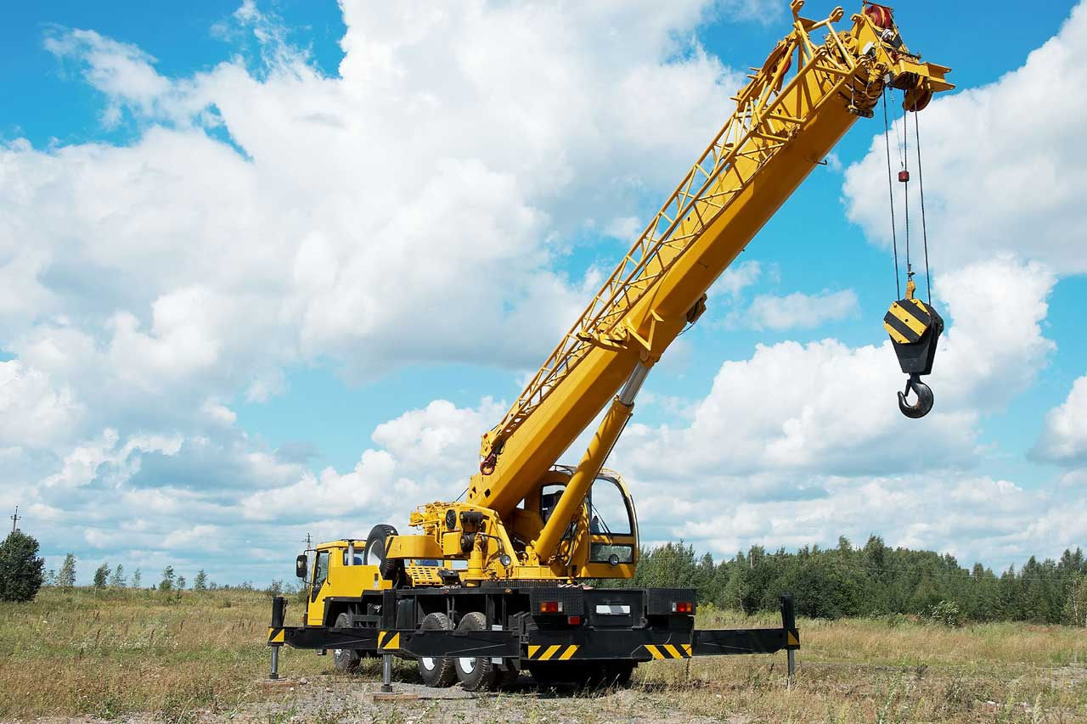
ما هي الرافعات؟
• الرافعات آلات تستخدم لرفع وتحريك الأشياء الثقيلة.
• تُستخدم في البناء والموانئ والمصانع.
• تعمل على تسهيل نقل المواد إلى أماكن عالية أو بعيدة.

Slide 3
أجزاء الرافعة الأساسية
• الذراع (Boom): الجزء الذي يمتد لرفع الأشياء.
• القاعدة: تثبت الرافعة وتمنحها التوازن.
• الكابل والخطاف: يستخدمان لرفع الأحمال.
• المحرّك: يوفر الطاقة لتشغيل الرافعة.

Slide 4
كيف تعمل الرافعة؟ (ببساطة)
• تعتمد الرافعات على مبدأ الرافعة (Lever).
• المحرك يشد الكابلات لرفع الحمولة.
• الذراع يتحرك للأعلى والأسفل أو يدور يمين/يسار.
• المشغل يتحكم بالحركات بدقة.

Slide 5
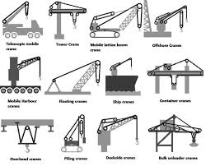
أنواع الرافعات
• رافعات برجية: تُستخدم في البناء الشاهق.
• رافعات متحركة: توجد على الشاحنات ويمكن نقلها.
• رافعات الموانئ: تستخدم لرفع الحاويات.

Slide 6
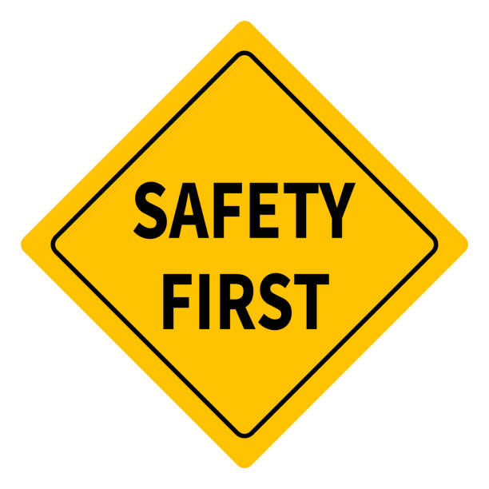
سلامة استخدام الرافعات
• التأكد من ثبات الرافعة قبل الاستخدام.
• عدم رفع حمولة أكبر من الحد المسموح.
• الحفاظ على مسافة آمنة من الأسلاك الكهربائية.

Slide 7
أهمية الرافعات
• تسهّل نقل ورفع الأشياء الثقيلة.
• تزيد من سرعة العمل في البناء.
• تساعد في نقل المواد في المصانع والموانئ.

